Slide 1
РАЗНОВРСНОСТ ПТИЦА
Поријекло птица
8600 врста птица
Подјела према начину живота, кретања и исхране

Slide 2
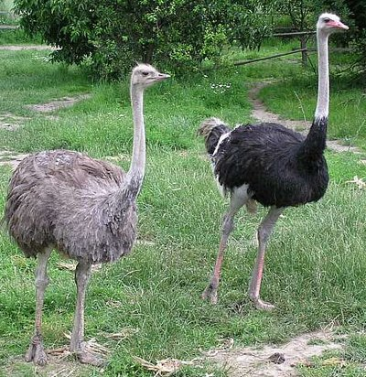
ТРКАЧИЦЕ
Снажне и дуге ноге
Становници степских и пустињских области Африке
Ној – изглед, брига о потомству, исхрана...
Нанду, казуар, ему

Slide 3
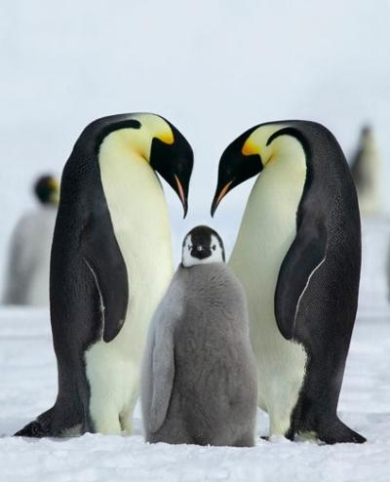
Пливачице
Нису летачи
Закржљала и крута крила, перје не пропушта воду
Одлични пливачи и рониоци
Пингвини – изглед, брига о потомству, исхрана
Живе у колонијама – обале Атлантика, јужне обале Африке, Аустралије и Јужне Америке

Slide 4
ЛЕТАЧИце
Разноврсна група птица
Прилагођеност летењу
Подјела: роде, чапље, патке, коке, дјетлићи, голубови, дневне грабљивице, ноћне грабљивице, пјевачице

Slide 5
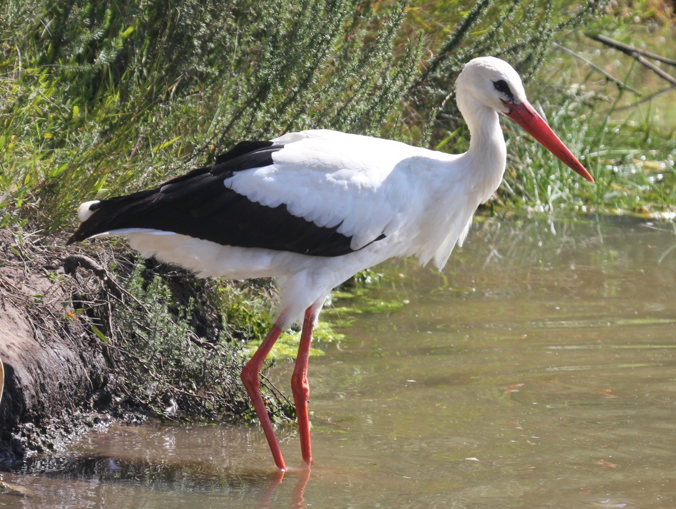
Роде
Станиште – баре, мочваре, ријеке
Изглед – дуг кљун и ноге
Исхрана – водземци, гмизавци, инсекти, рибе
Начин живота – селице
Бијела рода – бандере, оџаци

Slide 6
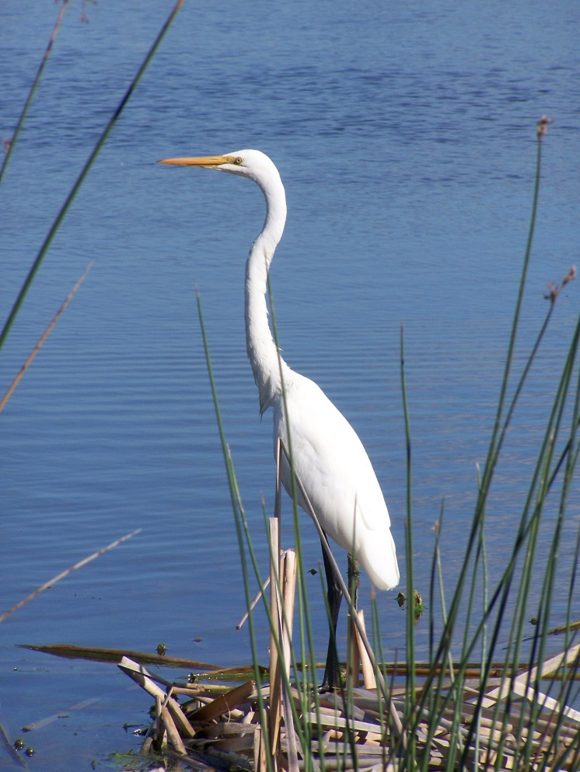
чапље
Станиште – баре, мочваре, доњи ток ријеке
Изглед – пловне кожице...
Исхрана – водоземци, гмизавци, рибе
Начин живота – селице, колоније поред воде
Сива и бијела чапља

Slide 7
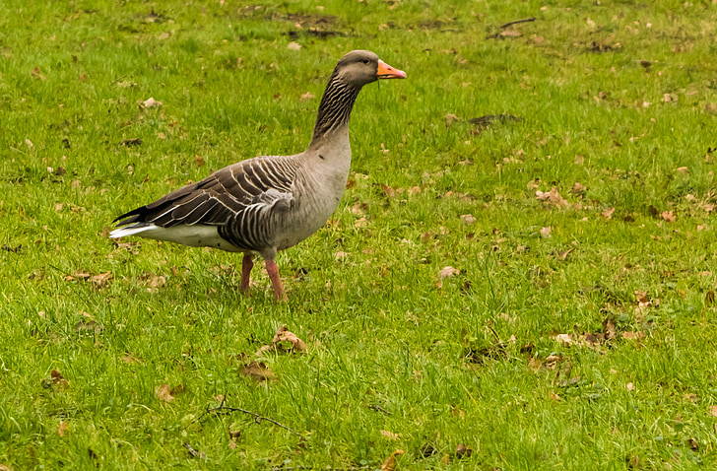
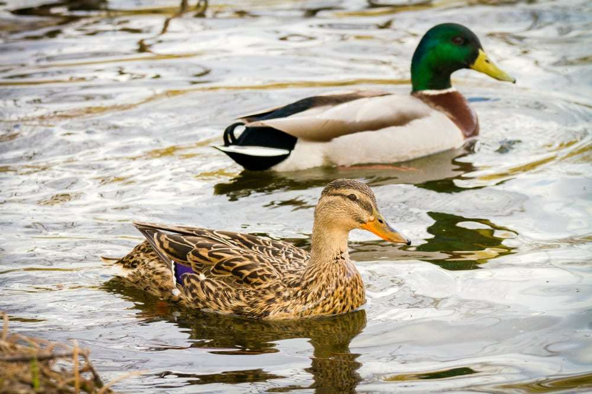
Патке и гуске
Станиште – вода и копно
Изглед – пловне кожице, масно перје, тртична жлијезда
Исхрана – водоземци, гмизавци, дијелови биљака
Начин живота – станарице, селице
Дивља патка и дивља гуска

Slide 8
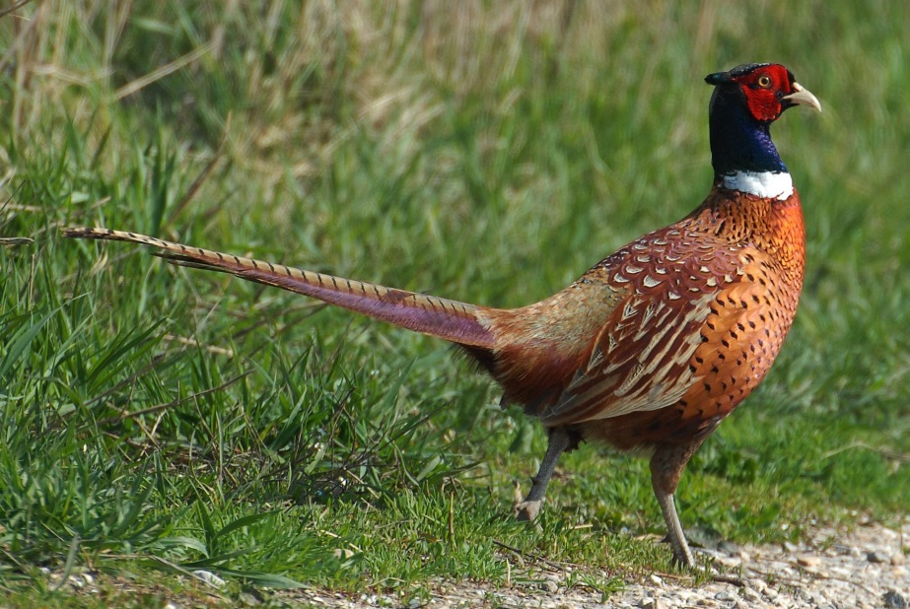
коке
Копнена станишта
Изглед – снажан, кратак кљун и чврсте канџе
Слаби летачи
Исхрана – сјеменке, глисте, инсекти...
Домаћа кокошка, фазан, препелица...

Slide 9
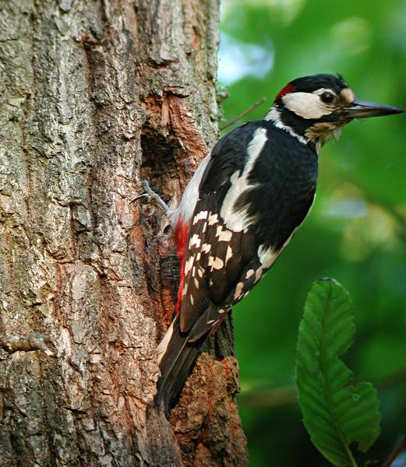
дјетлићи
Живот на дрвећу
Изглед – дуг кљун, љепљив језик...
Исхрана – инсекти и ларве...
Велики дјетлић

Slide 10
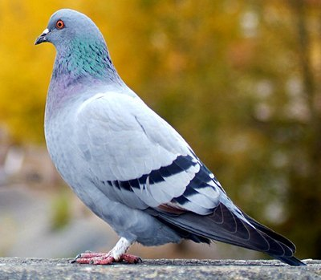
голубови
Добри летачи
Изглед – кратак кљун и ноге, издужена крила...
Исхрана – зрневље...
Голуб, грлица, гугутка

Slide 11
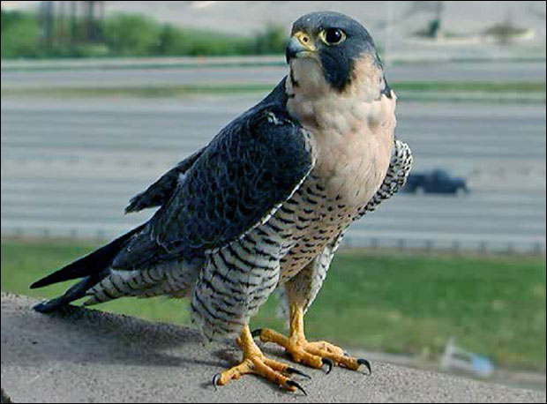
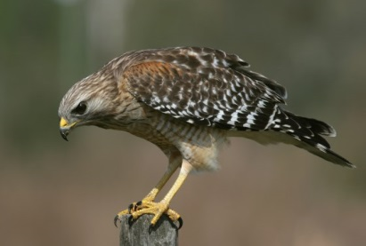
Дневне грабљивице
Гнијезде се у стијенама, високо на дрвећу
Добри летачи
Изглед – оштар и повијен кљун, снажне и оштре канџе, изузетан вид и слух...
Исхрана – ситни сисари, мање птице, рибе...
Орао, соко, кобац, јастреб...

Slide 12
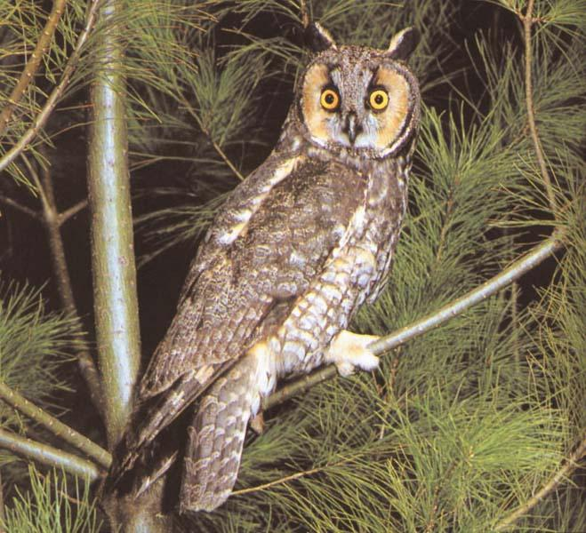
ноћне грабљивице
Гнијезде се у стијенама и дрвећу
Добри летачи
Изглед – оштар и повијен кљун, снажне и оштре канџе, изузетан слух...
Исхрана – ситне птице, мишеви...
Сова

Slide 13
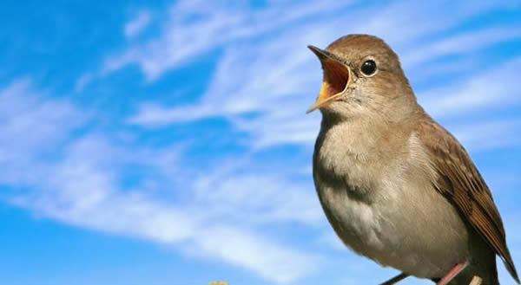
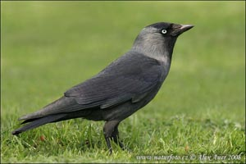
пјевачице
Гнијезде се у жбуњу, под стрехама...
Добри летачи лијепог гласа (доњи гркљан)
Изглед – мањи или већи кљун, мала глава, канџице...
Исхрана – сјемење,инсекти, ларве, глисте
Сјеница,ласта, славуј, врабац, сврака, чавка, гавран....

Slide 14
ДОМАЋИ ЗАДАТАК - Допунитe табелу „Разноврсност птица“, читајући текст из уџбеника, стр. 175-180.
Назив групе птица |  | Представници | Станиште | Исхрана
Тркачице |  | Ној, нанду, ему, казуар | Копно | Сјемење, гмизавци, глодари, инсекти
Пливачице |  | Пингвини | Копно и вода | Мекушци, ракови, морске рибе
Летачице | Роде | Бијела рода | Копно, близина бара, мочвара и ријека | Водоземци, гмизавци, рибе...
 | Чапље | Сива чапља Бијела чапља

